Slide 1
Глобальні проблеми людства
Екологічна проблема
Золотарьов Ілля 32 група

Slide 2
Зміст та використана література
Зміст
Вступ;
Забруднення природнього середовища;
Забруднення атмосфери;
Забруднення гідросфери;
Радіаційне забруднення;
Деградація ґрунтів;
Вирубка лісів;
Таблиця «Основні види забруднень, їх джерела і наслідки»;
Список екологічних організацій;
Висновки та заходи щодо вирішення проблеми;
Список використаних джерел:
«Екологія» - Г. Т. Васюкова, І. О. Грошева;
Підручник з соціально-економічної географії світу – С. Г. Кобернік, Р. Р. Коваленко.
Електронні джерела:
wikipedia.org

Slide 3

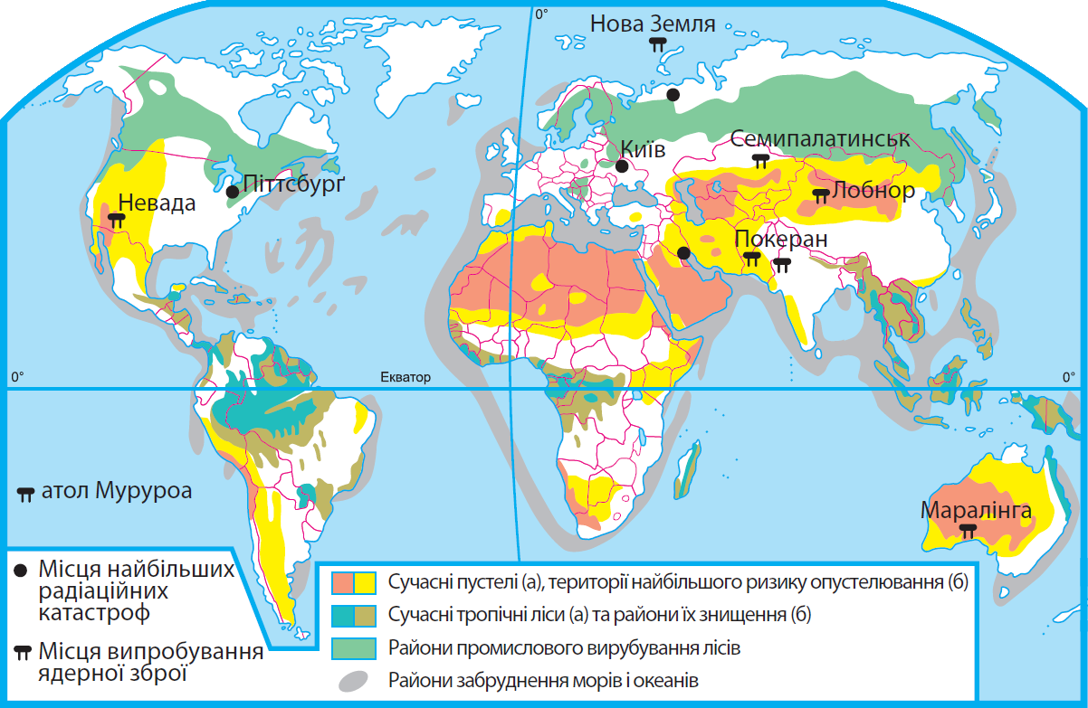
Картосхема. Екологічні проблеми
Те, що людина зробила з навколишньою природою, по своїх масштабах катастрофічно. Забруднена атмосфера, гідросфера, знищені мільйони гектарів родючих ґрунтів, отрутохімікатами і радіоактивними відходами забруднена планета, величезних розмірів досягло обезліснення і опустелювання – руйнується біосфера. Великий ризик самознищення людства в результаті власної діяльності.
Екологічні проблеми в тій або іншій мірі завжди супроводжували становлення і розвиток цивілізації. Однак, те, що було в минулому, не може йти ні в яке порівняння з протиріччями, що виникають при взаємодії суспільства і природи в сучасну епоху. Необмежене використання природних ресурсів і вільне викидання відходів у навколишнє середовище призвело до того, що в багатьох країнах практично не залишилося непорушених природних екосистем, спроможних повною мірою виконувати свої функції збереження стану навколишнього середовища. Стійкий розвиток суспільства все більш стримується глобальними екологічними проблемами.

Slide 4
Забруднення природнього середовища
Забруднення
Природне
Антропогенне
Поява в природному середовищі нових компонентів, викликане діяльністю людини або грандіозними природними явищами (наприклад, вулканічною діяльністю), характеризують терміном забруднення. У загальному вигляді забруднення - це наявність у навколишньому середовищі шкідливих речовин, що порушують функціонування екологічних систем або їхніх окремих елементів і знижують якість середовища з погляду проживання людини або ведення нею господарської діяльності.
Виникає в результаті природних причин - виверження вулканів, землетрусів, катастрофічних повеней і пожеж.
Виникає в результаті діяльності людини.
В даний час загальна потужність джерел антропогенного забруднення в багатьох випадках перевершує потужність природних.

Slide 5
Забруднення атмосфери
Основні джерела забруднювання
Транспорт
Підприємства ПЕК
(найбільше ТЕС)
Машинобудівні підприємства
За останні 70 років концентрація вуглекислого газу у повітрі зросла на 15 %, а вже у 2030 р. Можна очікувати подвоєння його кількості.
За даними вчених (1998р.), щорічно у світі в результаті діяльності людини в атмосферу надходить 25,5 млрд. т. оксидів вуглецю, 190 млн. т оксидів сірки, 65 млн. т. оксидів азоту, 1.4 млн. т хлорфторвуглеводів (фреонів), органічні сполуки свинцю, вуглеводні, у тому числі канцерогенні (ті, що викликають захворювання на рак) сполуки.
Крім газоподібних забруднюючих речовин, в атмосферу надходить велика кількість твердих часток. Це пилюка, кіптява і сажа. Велику небезпеку таїть забруднення природного середовища важкими металами. Свинець, хром, ртуть, мідь, нікель, цинк, ванадій стали практично постійними компонентами повітря промислових центрів. Особливо гостро стоїть проблема забруднення повітря свинцем. Викид в атмосферу промислових газів, що включають такі з'єднання, як окис вуглецю СО (чадний газ), окиси азоту, сірки, аміаку та інших забруднювачів, призводить до пригноблення життєдіяльності рослин і тварин, порушення обмінних процесів, до отруєння і загибелі живих організмів.
Наслідки:
• Парниковий ефект;
• Виснаження озонового прошарку;
• Кислотні дощі;

Slide 6

Забруднення гідросфери
Під забрудненням водойм розуміється зниження їхніх біосферних функцій і економічного значення в результаті надходження в них шкідливих речовин.
Обмежені запаси прісної води ще більше скорочуються через їхнє забруднення. Головну небезпеку створюють стічні води (промислові, сільськогосподарські і побутові), оскільки значна частина використаної води повертається у водні басейни у вигляді стічних вод.
Головні речовини-забруднювачі
Мінеральні добрива
Отрутохімікати
Пестициди
Побутові відходи
Під час аварій танкерів виникає нафтове забруднення Океану, а суден з атомними двигунами — радіоактивне. Найбільш забрудненими у світі вважаються Перська та Мексиканська затоки, Північне, Середземне, Балтійське та Японське моря.

Slide 7
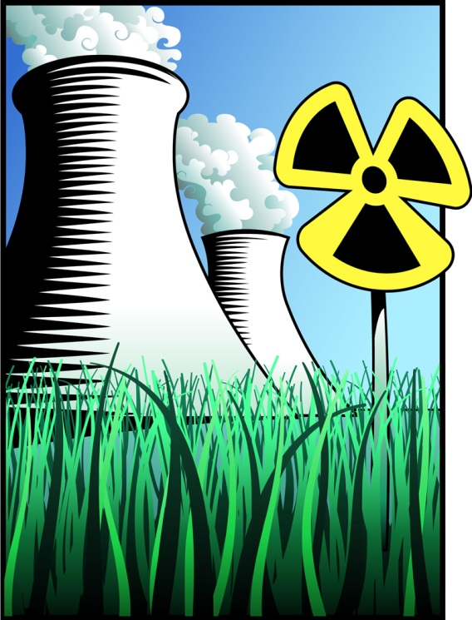
Радіаційне забруднення
У біосфері всюди є природні джерела радіоактивності, і людина, як і всі живі організми, завжди піддавалася природному опроміненню. Зовнішнє опромінення відбувається за рахунок випромінювання космічного походження і радіоактивних нуклідів, що знаходяться в навколишньому середовищі. Внутрішнє опромінення створюється радіоактивними елементами, що потрапляють в організм людини з повітрям, водою і їжею.
Найбільшу небезпеку подає радіоактивне забруднення біосфери в результаті діяльності людини. В даний час радіоактивні елементи достатньо широко використовуються в різноманітних галузях. Халатне відношення до збереження і транспортування цих елементів призводить до серйозних радіоактивних забруднень. Радіоактивне зараження біосфери пов'язано, наприклад, з випробуванням атомної зброї.
В другій половині нашого століття почали вводити в експлуатацію атомні електростанції, лідорізи, підводні човни з ядерними установками. При нормальній експлуатації об'єктів атомної енергії і промисловості забруднення навколишнього середовища радіоактивними нуклідами складає мізерно малу частку від природного фона. Інша ситуація складається при аваріях на атомних об'єктах. Так, при вибуху на Чорнобильській атомній станції в навколишнє середовище було викинуто лише біля 5% ядерного палива, але це призвело до опромінення багатьох людей, великі території були забруднені настільки, що стали небезпечними для проживання. Це зажадало переселення тисяч жителів із заражених районів. Підвищення радіації в результаті випадання радіоактивних опадів було відзначено за сотні і тисячі кілометрів від місця аварії.

Slide 8

Деградація ґрунтів
Через неправильний обробіток земель триває процес їх прискореної ерозії, внаслідок чого щороку вилучаються з використання мільйони гектарів.
У результаті відкритої розробки корисних копалин ґрунти на значних територіях повністю знищуються. При цьому виникають «місяцеві ландшафти». А для відтворення земель природним шляхом потрібні тисячі років. Частина ріллі зазнає забруднення отрутохімікатами та мінеральними добривами, що вносяться з перевищенням норми. За умов надмірного зрошення ґрунти стають засоленими. І це в той час, коли гостро постала продовольча проблема.

Slide 9
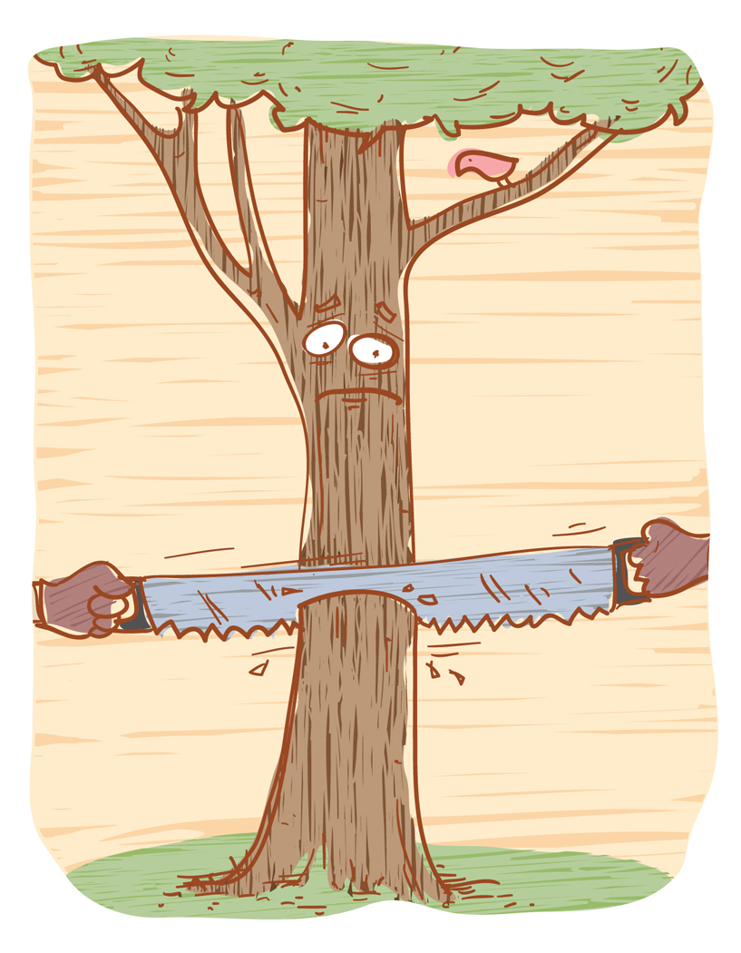
Вирубка лісів
Щороку вирубується все більше лісів. Нині темпи знищення вологих екваторіальних лісів у 10 разів перевищують швидкість їх відновлення. Тому планета вже втратила їх більше половини. А це — «легені нашої планети». Одночасно триває процес опустелювання. Щорічно площа пустель зростає на 6 млн. га.
Зменшення площі лісів порушує процес кругообігу кисню і вуглецю в біосфері. Незважаючи на те, що катастрофічні наслідки зведення лісів уже широко відомі, знищення їх продовжується. В даний час загальна площа лісів на планеті складає біля 42 млн. км², але вона щорічно зменшується на 2%. Особливо інтенсивно знищуються вологі тропічні ліси в Азії, Африці, Америці і деяких інших регіонах світу. Так, в Африці ліси займали раніш біля 60% її території, а зараз - усього біля 17%. Значно скоротилися площі лісів і в нашій країні.
Проте, здається, людство вже усвідомлює, що його існування на планеті нерозривно пов'язане з життям і добробутом лісових екосистем. Серйозні попередження вчених, що пролунали в деклараціях Організації Об'єднаних Націй, інших міжнародних організацій, почали знаходити відгук. У останні роки в багатьох країнах світу стали успішно проводитися роботи зі штучного лісорозведення й організації високопродуктивних лісових плантацій.

Slide 10
Основні види забруднень, їх джерела і наслідки
Діоксид вуглецю | Утворюється при спалюванні усіх видів палива. Збільшення його утримання в атмосфері призводить до підвищення її температури, що може призвести до пагубних геохімічних і екологічних наслідків.
Оксид вуглецю | Утворюються при не повному згоранні палива. Може порушити тепловий баланс верхньої атмосфери.
Сірчастий газ | Утримується в димах промислових підприємств. Викликає загострення респіраторних захворювань, завдає шкоду рослинам. Роз'їдає вапняк і деяке каміння.
Оксиди азоту | Створюють смоги і викликають респіраторні захворювання і бронхіт у новонароджених. Сприяє надмірному розростанню водяної рослинності.
Фосфати | Утримуються в добривах. Головний забруднювач води у річках і озерах.
Ртуть | Один із найнебезпечніших забруднювачів харчових продуктів, особливо морського походження. Накопичується в організмі і шкідливо діє на нервову систему.
Свинець | Додається в бензин. Діє на ферментні системи й обмін речовин у живих клітинах.
Нафта | Призводить до згубних екологічних наслідків, викликає загибель планктонових організмів, риби, морських птахів.
Пестициди | Дуже токсичні для ракоподібних. Вбивають рибу й організми, які харчуються рибою. Багато з них є канцерогенними.
Радіація | При перевищенні припустимих доз призводить до злоякісних новоутворювань і генетичних мутацій.

Slide 11
Екологічні організації
Global Nest
Європейська агенція довкілля
Ініціатива Хартія Землі
Інститут всесвітнього спостереження
Інститут проблем екології і еволюції імені О. М. Сєверцова РАН
Всесвітній фонд природи
Глобальна мережа екологічного маркування
Глобальний екологічній фонд
Громада Рибалок України
ЕкоКлуб «Зелена Хвиля»
Екологічний союз
Зелений Фронт
Клуб Сьєрра
Лісова наглядова рада
Міжнародні організації та проекти по морському природному середовищу
Міжнародний союз охорони природи
Молодіжний екологічний центр
Національний екологічний центр України
Партія зелених Канади
Партизанське садівництво
Рада дерев
Рух за добровільне вимирання людства
Українська екологічна асоціація «Зелений світ»
Фонд Чарльза Дарвіна
Харківський міський благодійний фонд - Інформаційно-консалтинговий центр «Розвиток»
Чорнобильський форум
Ґрінпіс

Slide 12


Висновки та заходи щодо вирішення проблеми
Таким чином, унаслідок людської діяльності відбувається деградація природних комплексів. Ми живемо у ситуації екологічної кризи, яка може перерости в глобальну екологічну катастрофу.
Шляхи вирішення проблеми:
Перебудова екологічного мислення та екологічної освіти.
Перехід до безвідходних та маловідходних технологій.
Економне використання природно сировинних ресурсів.

